Slide 1
建立基於 ESG 的露營評論情緒分析管理系統： 利用 LLM 進行資料增生和深度學習模型評估
工程科學系碩士在職專班
研究生：葉家華
指導教授：陳牧言 博士
口試日期：114 年 6 月 17 日
Notes:
各位口試委員好，我是研究生葉家華，今天報告的題目是「建立基於 ESG 的露營評論情緒分析管理系統：利用 LLM 進行資料增生和深度學習模型評估」。我的指導教授是陳牧言博士。

Slide 2
目錄
一、緒論
二、文獻回顧
三、研究方法
四、實驗結果與討論
五、結論與未來展望
Notes:
我的報告分為五個部分：首先是緒論，接著是文獻回顧；第三是研究方法；再來是實驗結果與討論；最後是結論與未來展望。

Slide 3
一、緒論
研究背景與動機
研究目的

Slide 4
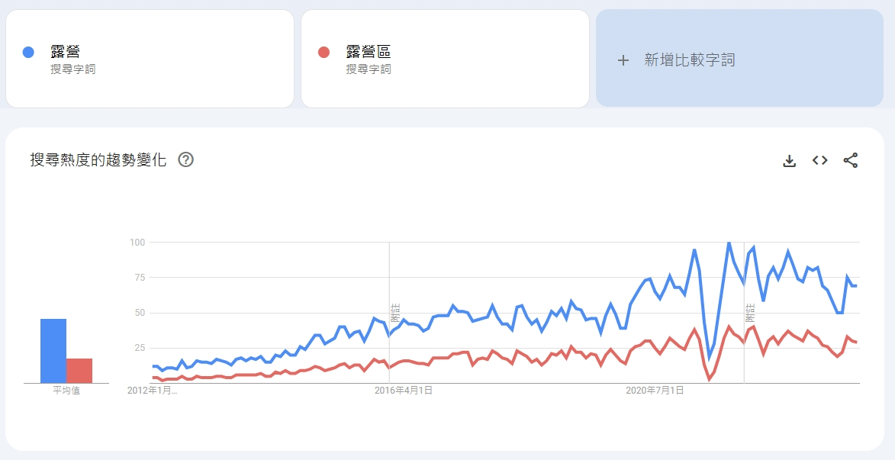
研究背景與動機
自 2019 年末全球爆發新冠肺炎（COVID-19）以來，疫情對人們的生活方式產生了深遠影響，也改變了國內的旅遊模式。
由於國際旅遊受限，許多人將目光轉向國內短途旅行，其中，露營因其可有效避免人群聚集，成為理想的旅遊選擇。
在露營熱潮的帶動下，各式露營場地逐漸增多，露營評論隨之成為露營者決策的重要參考依據。
Notes:
自2019年底COVID-19疫情爆發，國際旅遊受限，國內短途旅行興起，露營因能避免人群聚集而成為熱門選擇。Google Trends顯示，自2020年起，露營相關搜尋熱度顯著成長。在露營熱潮的帶動下，各式露營場地逐漸增多，露營評論隨之成為露營者決策的重要參考依據

Slide 5


研究背景與動機
近年來，大型語言模型（Large Language Model, LLM）在自然語言處理領域的突破，為解決資料不平衡問題提供了新的契機。
LLM 具備優異的文本生成能力，可生成多樣化且真實性高的語言內容，特別適用於為稀少類別數據進行文本增生。
Bidirectional Encoder Representations from Transformers（BERT）、A Lite BERT（ALBERT）在文本分類與情緒分析方面的出色表現，為訓練評論情緒分類模型提供了可行性。
有效解決露營評論分析中的資料不平衡問題，並提升分類模型的準確性與應用價值。
Notes:
大型語言模型（LLM）在自然語言處理的突破為解決資料不平衡問題提供新方向。LLM能生成高真實性文本，適用於增生負向與中立評論。同時，深度學習模型如BERT、ALBERT在情緒分析表現優異。結合LLM的文本增生與深度學習的分類能力，可提升模型準確性和應用價值

Slide 6
研究背景與動機
隨著全球對永續發展的重視，環境、社會、治理（ESG）原則已成為旅遊與露營產業的重要指導框架。
主題 | 說明
露營與 ESG 的關聯 | 露營活動高度依賴自然環境， 需關注： • 環境面：減少生態破壞 • 社會面：提升遊客滿意度 • 治理面：快速回應負評
現有問題 | 現有系統多聚焦商業滿意度分析，缺乏 ESG 視角與情緒分析整合
研究動機與目的 | 應用 LLM 與深度學習技術，解決以下問題： 處理露營評論的資料不平衡問題 訓練情緒分類模型 開發基於 ESG 的評論管理系統
系統功能亮點 | • 即時評論的提取與分類 • 每週生成 ESG 改進建議（如環境設施升級、遊客互動優化）
目標貢獻 | 協助露營業者在： • 環境保護 • 顧客滿意度提升 • 經營透明度強化之間達到平衡
Notes:
隨著全球對永續發展的重視，環境、社會、治理（ESG）原則已成為旅遊與露營產業的重要指導框架。
露營活動高度依賴自然環境，需關注ESG原則：環境面減少生態破壞，社會面提升遊客滿意度，治理面快速回應負評。現有系統多聚焦商業分析，缺乏ESG整合。本研究動機是利用LLM與深度學習，解決資料不平衡問題，訓練情緒分類模型，開發基於ESG的評論管理系統，提供即時分類與每週改進建議，幫助業者平衡環境保護與經營效益。

Slide 7
研究目的
GAN 在文本增生上的限制（de Rosa & Papa, 2022）
GAN 最初是為連續數據（如圖像）設計的，而文本是離散的，這使得梯度更新變得困難。
文本具有語法、句法和語義上的複雜性，GAN 難以學習字詞間的長距離依賴關係，導致生成的文本往往缺乏可讀性和語言一致性
利用 LLM 的發展，自回歸（Autoregressive model, AR）或自注意力機制（Self-Attention），可使上下文、語義更一致，且可以透過提示工程（Prompt Engineering）來調整生成內容來達到更加符合需求的文本。
本研究旨在探討如何運用 LLM 作為解決資料不平衡問題的文本增生工具，並結合深度學習技術實現露營評論的情緒分類分析。隨著露營活動的蓬勃發展，評論逐漸成為露營者選擇場地的重要參考依據，而這些評論蘊含了豐富的使用者回饋資訊。然而，露營地評論的分布通常存在不平衡問題，例如正向評論占多數，而負向或中立評論相對稀少，這對於評論情緒分類模型的訓練造成了挑戰，進一步影響模型的準確性與泛化能力。
Notes:
在研究目的的部分，首先，針對資料不平衡的挑戰，相較於生成對抗網路（GAN）的限制，如難以處理離散文本與長距離語義依賴，LLM 透過自回歸與自注意力機制，生成語義一致的評論。透過提示工程優化生成內容，本研究使用 LLM 增生負向與中立評論，提升資料集平衡性。同時，結合深度學習技術，訓練情緒分類模型，分析露營者回饋，為後續系統開發奠定基礎。

Slide 8
研究目的
綜上所述，本研究目的會著重於以下幾個方向：
1. 以深度學習技術為基礎，使用傳統露營與懶人露營評論的原始資料集訓練情緒分類模型，並比較五種不同模型在本研究中的表現與各項評估指標。
2. 透過四種大型語言模型分別生成傳統露營與懶人露營的評論，為稀少的中立及負向評論補充訓練資料，提升模型在不平衡數據上的表現能力。並且，設計多組實驗，使用上述增生資料集進行模型訓練，評估不同大型語言模型搭配不同模型架構在本研究中的表現與各項評估指標。
3. 將最佳的情緒分類模型應用於露營評論分析管理系統，幫助露營地經營者了解露營者的情緒分佈與關注焦點，此外，透過大型語言模型（LLM），依據 ESG（環境、社會、公司治理）指標，針對露營者的評論提供具體可行的優化建議，協助露營地業者在提升經營效益的同時，實踐永續發展、環境友善與顧客滿意的多重目標。
深度學習技術
BERT | ALBERT | RoBERTa | Multilingual BERT | DistilBERT
大型語言模型
GPT-4o mini | TAIDE | Breeze | Taiwan Llama
Notes:
本研究具體目的分三個方向：
第一，以深度學習技術為基礎，使用原始露營評論資料集，訓練五種模型，並比較其效能指標；
第二，透過四種 LLM，生成中立及負向評論，平衡資料集，並設計多組實驗評估增生效果；
第三，將最佳情緒分類模型應用於 ESG 導向的評論管理系統，分析情緒分佈與關注焦點，生成 ESG 改進建議，協助業者提升服務品質，實現環境友善與顧客滿意的永續經營目標。

Slide 9
二、文獻探討
露營的起源與演變
大型語言模型
深度學習模型
大型語言模型與深度學習在語意分析的應用
Notes:
本章分為四個部分進行探討，第一節為露營的起源與露營種類的介紹，第二節為 大型語言模型，第三節為深度學習模型，第四節則是探討 LLM 與深度學習在語意分 析的應用。

Slide 10
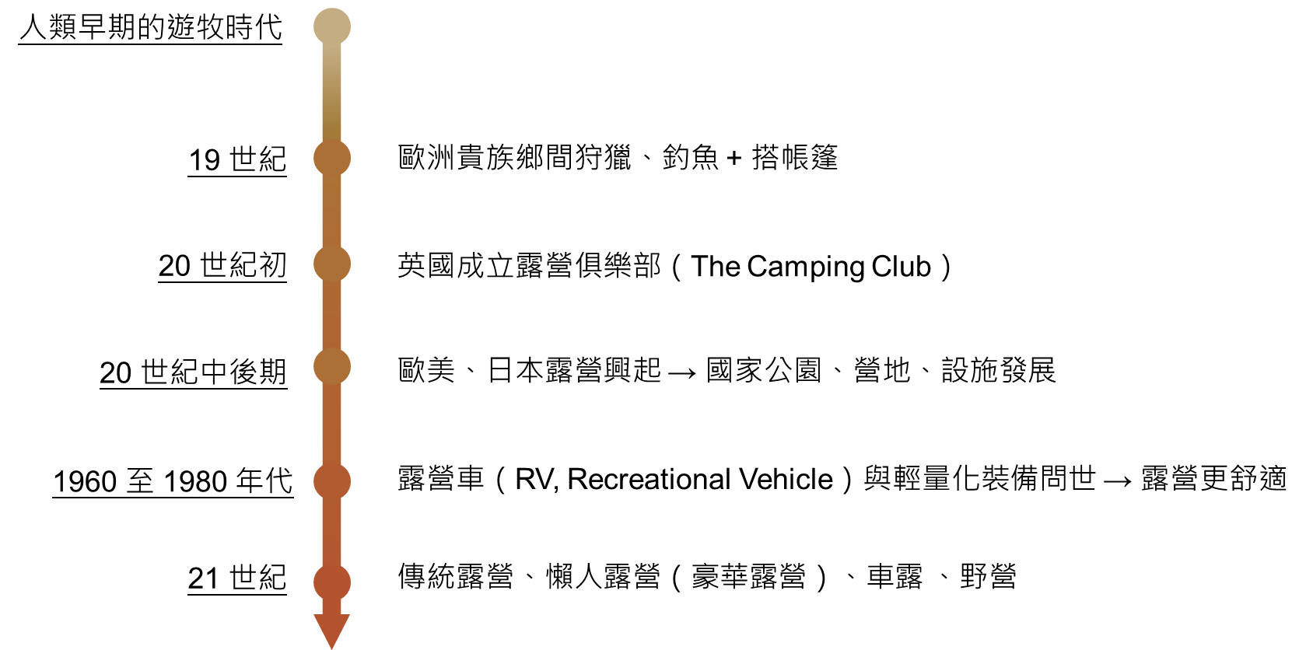
露營的起源與演變
露營是一種備受喜愛的戶外活動，參與者通常在大自然中搭建帳篷或臨時住所， 享受野外生活的樂趣。
比較項目 | 傳統露營 | 懶人露營
設備需求 | 需自備裝備 | 提供完整設施
技能要求 | 需具備基本生存技能 | 無需特殊技能
舒適度 | 相對較低，依賴個人準備 | 高度舒適，設施完善
費用 | 相對較低 | 較高，包含服務與設施費用
適合對象 | 喜愛冒險與挑戰者 | 追求輕鬆與舒適者
Notes:
露營起源於19世紀歐美貴族的戶外活動，20世紀隨經濟發展與基礎設施完善而普及，21世紀形成傳統露營與懶人露營等多樣形式。
傳統露營強調自主性，需自備裝備，適合冒險者；懶人露營提供完善設施，強調舒適，費用較高。
兩者比較顯示，傳統露營成本低但技能要求高，懶人露營則便利舒適，吸引追求輕鬆的遊客。

Slide 11
大型語言模型
大型語言模型（Large Language Model, LLM）是一類基於深度學習的自然語言處理（Natural Language Processing, NLP）技術，透過大規模文本數據進行訓練，以學習語言模式、語法結構及語意關係。這些模型通常基於變換器（Transformer）架構， 並透過預訓練（Pre-training）與微調（Fine-tuning）來適應不同的語言任務。
模型名稱 | 開發單位 | 架構/基礎模型 | 發布時間 | 參數量 | 特色與應用重點
GPT-4o mini | OpenAI | GPT-4 最佳化小型版本 | 2024年7月 | 約80億 | 多模態能力（圖文處理）、支援128K上下文長度、16K輸出 token，MMLU得分82%，效能高、成本低。
TAIDE | 國科會（台灣） | Llama 3-TAIDE-LX-8B | 2024年4月 | 80億 | 專為繁體中文與台灣文化訓練，強化摘要、書信、創作、翻譯等功能，重視在地化與可信任 AI 發展。
Breeze | 聯發科（MediaTek） | Mistral-7B 基礎 | 2024年3月 | 70億 | 中文推理速度快於同類模型2倍，擅長表格數據處理，適合結構化資料的企業應用。
Taiwan LLM | 優必達＋台大資訊系 | Llama-3-Taiwan-8B-Instruct | 2024年7月 | 80億 | 結合台灣本土語料與產業知識，強化本地化理解，支援醫療、法律、製造、電子等多領域應用。
Notes:
大型語言模型（LLM）基於Transformer架構，透過預訓練與微調處理多種語言任務。
本研究選用四種LLM：
GPT-4o mini支援多模態與高效能；
TAIDE專為繁體中文與台灣文化設計；
Breeze擅長結構化資料處理；
Taiwan LLM結合本地語料，適用於在地化應用。

Slide 12
深度學習模型
模型名稱 | 核心技術/預訓練任務 | 關鍵特色 | 優勢 | 適用場景
BERT | Masked Language Model (MLM) Next Sentence Prediction (NSP) | - 雙向 Transformer 編碼器 - 預訓練 + 微調機制 | 精準理解上下文語意 適用於各種 NLP 任務 | 問答系統、文本分類、命名實體辨識
ALBERT | MLM Sentence Order Prediction (SOP) | 跨層參數共享 詞嵌入因式分解 - 替代 NSP 的 SOP 任務 | 模型參數大幅減少（BERT-large 的 18%） 效能不減反增 | 高效能 NLP 模型訓練大規模任務
RoBERTa | - MLM（移除 NSP） | 更多資料（160GB） 動態遮罩 長時間訓練與大 Batch Size | 預訓練策略更優化 提升泛化能力與效能 | 各類 NLP 任務，尤其是需要強語意理解的任務
Multilingual BERT | MLM NSP | 以 104 種語言預訓練 支援零樣本與跨語言遷移 | 適用低資源語言 優秀跨語言泛化能力 | 多語言任務、低資源語言應用、跨語言分類
DistilBERT | - Knowledge Distillation - Triplet Loss - Soft Cross-Entropy | BERT 的壓縮版 層數減半（12 → 6） 推理速度快 | 減少 40% 參數 提升 60% 推理速度 維持 97% 效能 | 手機端、邊緣計算、資源受限環境
Notes:
本研究使用五種深度學習模型：
BERT以雙向編碼精準理解上下文；
ALBERT透過參數共享降低計算成本；
RoBERTa優化預訓練策略，提升泛化能力；
Multilingual BERT支援多語言任務；
DistilBERT壓縮模型，適合資源受限環境。

Slide 13
大型語言模型與深度學習在語意分析的應用
隨著自然語言處理（NLP）技術的快速發展，大型語言模型（LLM）與深度學習模型在語意分析（sentiment analysis）領域的應用日益廣泛，顯著提升了情感分類的準確性與應用範圍。
本節回顧 LLM 與深度學習在語意分析中的研究現況，並探討其挑戰與進展，進而闡述本研究在露營評論分析中的定位與貢獻。
語意分析技術的演進
基於規則與詞典
機器學習
深度學習
現代 LLM
LLM 優勢 | 強大的語境理解與文本生成能力，顯著提升了處理複雜情感與多語言數據的性能
LLM 限制 | 特定領域適應性問題，如：在地化語境或專業術語的理解不足
Notes:
語意分析技術從基於規則的詞典演進至機器學習，再到深度學習與現代LLM。
LLM的語境理解與生成能力顯著提升情感分類準確性，但在地化語境與專業術語理解仍有限制。

Slide 14
大型語言模型與深度學習在語意分析的應用
深度學習在語意分析的挑戰與進展
主要瓶頸 | 資料不平衡（正向多、負向/中立少）、語境理解不足、高計算成本
解決方案 | 資料增生、混合模型（規則+深度學習）、優化 Transformer 架構（如 BERT、RoBERTa）
理論基礎 | Islam 等人（2024）提出混合模型，提升分類準確性，但其在特定領域的應用仍需進一步驗證
這些挑戰與本研究聚焦的露營評論資料不平衡問題高度相關，為本研究利用 LLM 進行資料增生提供了理論基礎。
Notes:
資料不平衡、語境不足與高計算成本是主要挑戰，解決方案包括資料增生與優化Transformer架構，
Islam（2024）提出混合模型提升分類準確性，但特定領域應用需驗證。
這些挑戰與本研究聚焦的露營評論資料不平衡問題高度相關，為本研究利用 LLM 進行資料增生提供了理論基礎。

Slide 15
大型語言模型與深度學習在語意分析的應用
LLM在特定領域語意分析的應用
文獻作者 | 應用內容 | 優點 | 缺點
Shaikh （2023） | 探討了 LLM 在學生反饋語意分析中的應用 | 結果顯示 LLM 有效分類情感，還能生成針對性的反饋建議，提升了教育場景中的實用性。 | 高計算成本與對標註資料的依賴性，限制了其在資源受限環境中的應用。
Gupta （2024） | 展示了 LLM 在社交媒體評論分析中的成功案例 | 強調其生成資料的能力緩解資料不平衡問題 | 在地化語境的適應性仍需優化。
這些研究為本研究提供了重要啟發，特別是在利用 LLM 生成負向與中立露營評論，以及生成 ESG 改善建議的應用上。
Notes:
Shaikh（2023）展示LLM在學生反饋分析的實用性，
Gupta（2024）則證實LLM緩解社交媒體評論的資料不平衡問題。
這些研究啟發本研究利用LLM生成負向與中立露營評論，並結合ESG建議，提升在地化應用效果。

Slide 16
三、研究方法
研究架構
資料蒐集
資料前處理
資料平衡
建立研究模型
Notes:
本章節主要敘述本研究所使用的架構設計、資料蒐集與前處理、模型訓練和模型 評估指標等。此章節將分為五個部分：第一部分是整體研究架構，介紹整體實驗流程； 第二部分是實驗所需的資料集蒐集；第三部分是資料預處理，包括資料清理、斷詞、 移除停用字等；第四部分是模型訓練建置，介紹本研究所使用的模型以及參數；第五 部分則是介紹評估模型的指標。

Slide 17
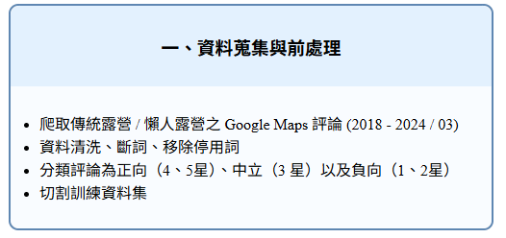
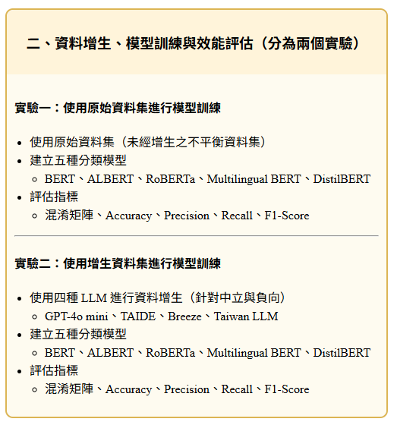
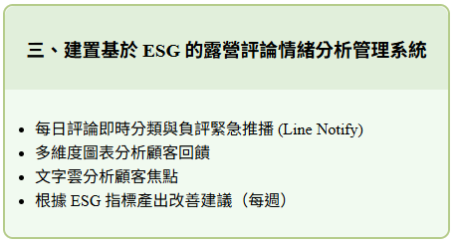
研究架構
第一階段
第三階段
涵蓋資料蒐集和前處理工作，透過 Google 評論蒐集 2018 年至 2024 年 3 月關於傳統露營與懶人露營的相關評論，接著進行資料清理與前處理，以確保資料的品質與一致性，並依照 80%、10%、10% 的比例分為訓練集、測試集與驗證集，進而為第二階段的實驗做好準備。
建構結合 ESG 理念的露營評論情緒分析管理系統
選取懶人露營實驗二最佳的訓練模型，期望能有效應用於露營市場，幫助露營業者深入了解露營者需求，進而改善服務品質與營地設施，全面提升整體露營體驗。
在追求營運效益的同時，也能落實永續經營的核心精神，實現環境保護與經濟發展的協同效益，達到永續與成長兼顧的目標。
包含兩項實驗：
一、經過前處理但未經平衡的資料集
二、基於相同的前處理資料集，進一步利用四種大型語言模型進行資料增生，以提升資料的平衡性。
接著進行模型訓練並評估其準確度。
第二階段
Notes:
本研究分三階段：第一階段蒐集2018至2024年Google評論並前處理；
第二階段進行兩項實驗，實驗一使用原始資料集，實驗二透過四種LLM增生資料，訓練五種深度學習模型並比較效能；
第三階段選取懶人露營實驗二的最佳模型，建置ESG導向的評論管理系統，助業者改善服務與實現永續經營。

Slide 18

資料蒐集
本研究的資料來源為 Google Maps 上傳統露營與懶人露營的評論，使用 Python 的套件 Selenium 爬取，資料內容包含評論內容、評論星等以及當下爬取資料時所估算評論發布時間，如下圖。
Notes:
資料來自Google Maps的傳統露營與懶人露營評論，使用Python的Selenium套件爬取，包含評論內容、星等與發布時間。

Slide 19
資料前處理
刪除非中文評論與過長評論
移除商家行銷活動相關評論
評論斷詞與移除停用詞
分類正向、中立與負向評論
切割訓練資料集
本研究主要關注中文評論，因此首先移除所有非中文評論。
刪除字數超過 510 的評論，以確保輸入符合模型的長度限制。
為了確保評論的真實性，本研究刪除了出現「打卡送」、 「評論送」、 「五星 好評」等相關字眼的評論，以避免受此類行銷手段影響。
使用 Python 套件 jieba 對評論進行斷詞，並去除常見但無實質意義的停用詞，以提升文本的資訊密度。
根據評論的星等進行分類，1 星、2 星評論歸類為負向；3 星評論歸類為中立；4 星與 5 星則歸類為正向。
切割訓練資料集是為了後續模型訓練使用，切割為訓練集、測試集和驗證集。
本研究將資料集切割為訓練集 80%、驗證集 10%、測試集 10%。
Notes:
資料前處理分五步：
首先移除非中文與超過510字的評論，以符合模型長度限制；
其次刪除商家行銷活動的相關評論，例如「打卡送」等行銷字眼的評論，確保真實性；
第三使用 jieba 做斷詞並移除停用詞；
第四依星等分類情緒（1-2星負向，3星中立，4-5星正向）；
最後按80%、10%、10%比例分割訓練、驗證與測試集。

Slide 20
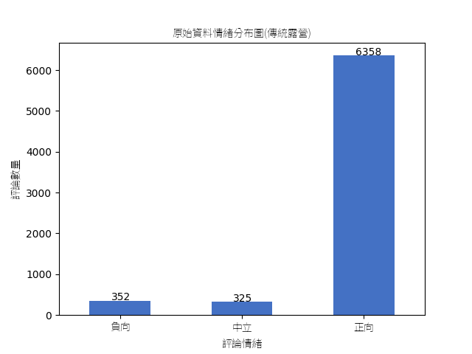
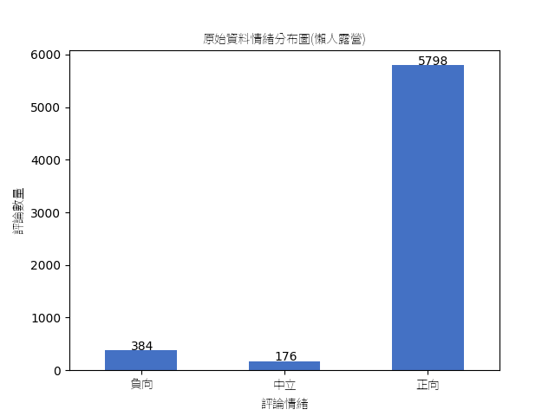
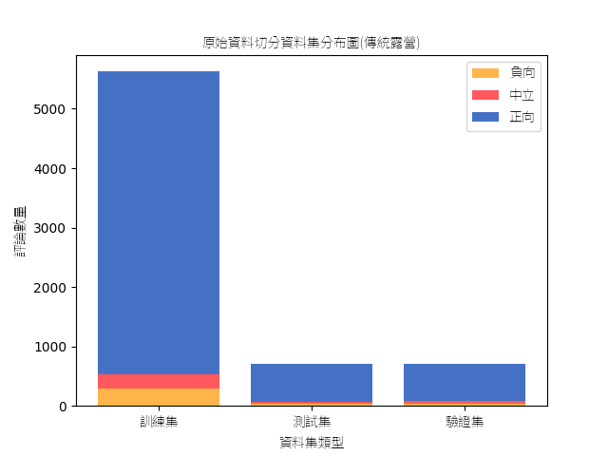

資料前處理
最後，本研究經前處理後所獲得的傳統露營評論筆數為 7035 筆，懶人露營評論筆數為 6358 筆
圖7 傳統露營評論原始資料情緒分布圖
圖8 懶人露營評論原始資料情緒分布圖
圖9 傳統露營評論原始資料集情緒分布圖
圖10 懶人露營評論原始資料集情緒分布圖
Notes:
本研究一共蒐集7035筆傳統露營評論與6358筆懶人露營評論

Slide 21
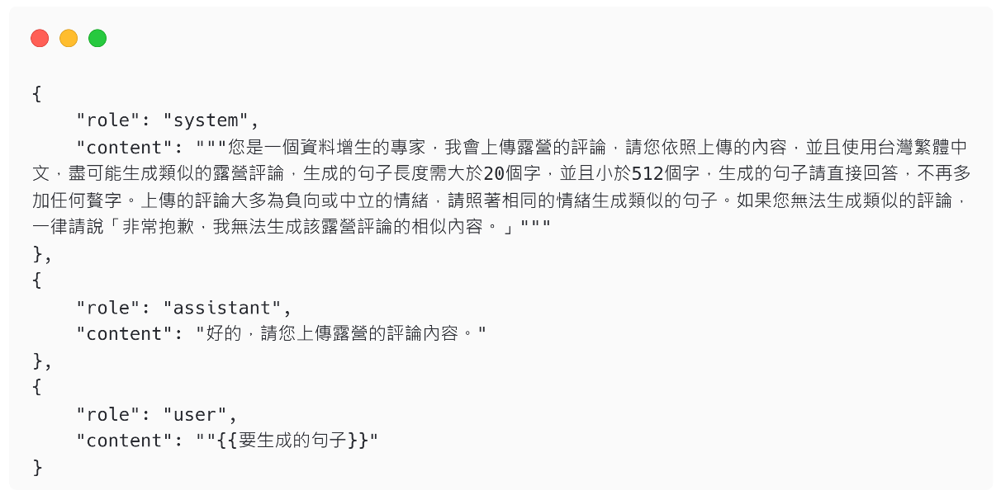
資料平衡
提示工程 (Prompt Engineering)
是一種專門設計和優化提示詞（Prompts）的方法，目的是讓生成式 AI （如 ChatGPT 等）產生更精準、高效的回應。
為確保模型生成的評論具備高準確性並符合研究需求，我們必須設計嚴謹的 prompt，以規範模型的回應內容。這樣能有效避免模型出現無關或過於發散的回答，減少因幻覺產生而影響資料集品質。
本研究針對此需求，設計了一組精確的 prompt 來引導模型生成評論，確保其內容相關且符合研究目標。
Prompt Role | Description
使用者角色（User Role） | 向模型提供問題或指令的人
系統角色（System Role） | 用來設定模型的行為規範或是語氣
助手角色（Assistant Role） | 模型本身，根據給定的 prompt 以及系統角色生成回應
Notes:
為解決資料不平衡，實驗二使用四種LLM增生中立與負向評論。
透過提示工程設計精確的prompt，規範生成內容，避免無關或發散的輸出，確保評論真實且符合研究需求。
若生成不符合規範，則重新請求，直到達到所需數量。此流程有效提升資料集平衡性與模型訓練效果。

Slide 22
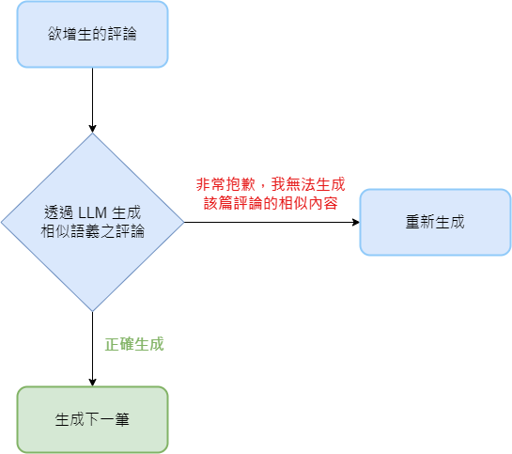
資料平衡
原始露營評論 | 生成新的露營評論
營區不是宣導22:00後降低音量嗎？ 怎麼還有團體再彈吉他、喧嘩到半夜兩點卻沒有任何管制呢？ 是要不要讓人休息？ | 這個露營區的管理似乎不太嚴格，團體在晚上持續製造噪音，完全沒有遵守規定。讓人無法好好休息，感到非常無奈。
場地很大~但F區 真的不推。 為何加壓機在旁邊 還要規劃讓人搭帳篷？24小時沒停過 ~停了也一下下就馬上開始叫~ 根本讓人無法完全入眠阿~~~~ | 這個露營地雖然佔地廣闊,但F區的噪音問題令人詬病。加壓機就在附近,不斷發出震耳欲聾的聲響,更別說它24小時不停歇,讓人無法好好休息。即使短暫停歇,也只是短短幾分鐘,馬上又恢復叫個不停,完全打斷了露營者的寧靜時光。這種設計實在不合理,根本讓人無法完全放鬆,失去了露營的意義。
真是惡夢啊！初三到初五連續三天都踩著爛泥渡過，真是苦不堪言啊！上個廁所路途也沒路燈ㄧ路上踩著爛泥去又踩著爛泥回帳篷，排水系統不完善雨也沒下的很大地上還可看見飄飄河，又ㄧ直跳電，熱水又不熱，難以忘懷的露營區啊！ | 非常抱歉，我無法生成該露營評論的相似內容。
地點雖大 但是營區規劃過緊密 導致沒什麼空間可以活動 活動的地方也因沒有樹蔭 會過熱衛浴如果太多人 會有明顯的不足 排隊洗澡 雖然有螢火蟲 溪水可以玩 但是比較好的露營區比這裡還多 | 這個營區雖然佔地廣闊,但營位規劃過於密集,導致活動空間有限。活動區缺乏樹蔭,容易感到炎熱。衛浴設備若同時有多人使用,便會顯得不足,需要排隊等候。儘管有螢火蟲和溪水可供玩樂,但相較之下,其他露營區更為優秀。
明明知道螞蟻繁殖期量多，卻不告知讓露營體驗大大降低 | 雖然知道螞蟻繁殖期量多，但卻沒有事先告知，導致露營體驗大打折扣。
Notes:
本研究將原始資料集中中立與負向評論輸入模型，生成相似內容。
若模型回應「無法生成」，則重新請求生成，直到產出符合規範的評論為止。
此流程持續進行，直至達到所需評論數量，確保資料集的完整性與平衡性。

Slide 23
建立研究模型
本階段將訓練五種模型建立情緒分類模型，模型名稱與使用版本分別為以下：
BERT (ckiplab/bert-base-chinese) 、 ALBERT (ckiplab/albert-base-chinese) 、 RoBERTa (hfl/chinese-roberta-wwm-ext)、Multilingual BERT (google-bert/bert-base-multilingualcased)以及 DistilBERT (Geotrend/distilbert-base-zh-cased)，並評估模型的準確度，可分為以下兩個實驗：
3.5.1 實驗一：使用原始資料集建立情緒分類模型
本實驗以原始不平衡的資料集，以不同的 Batch Size 大小建立五種情緒分類模型， 將本實驗預測結果提供後續實驗預測的結果進行比對。
3.5.2 實驗二：使用 LLM 增生以平衡資料集並建立情緒分類模型
本實驗將原始資料集透過四種 LLM，分別為 GPT-4o mini、TAIDE、Breeze 和 Taiwan LLM，生成缺少的中立與負向評論，接著再以增生後的平衡資料集以不同的 Batch Size 大小建立五種情緒分類模型，將本實驗預測結果與實驗一預測的結果進行比對。
Notes:
本研究訓練五種模型：BERT、ALBERT、RoBERTa、Multilingual BERT與DistilBERT。
實驗一分別以原始資料集訓練，實驗二以LLM增生後的平衡資料集訓練，比較不同Batch Size的效能。

Slide 24
四、實驗結果與討論
實驗環境
模型參數設定
評估績效指標
實驗結果與討論
Notes:
本章將依序介紹本研究的實驗環境、模型參數設定、績效評估指標，以及實驗結 果的討論。

Slide 25
實驗環境
本研究使用的電腦設備規格與程式開發工具清單如下表所示。使用的程式語言為 Python，爬蟲使用 Selenium 套件，訓練模型使用 Transformers 等相關套件，網頁開發使用 Vue 框架。
OS | Windows 11
CPU | Intel(R) Core(TM) i7-14700 2.10 GHz
GPU | NVIDIA GeForce RTX 4060 Ti
Memory | 64.0 GB
CUDA Version | 11.8
Python Version | 3.10.11
Visual Studio Code | 1.96.2
Selenium | 4.20.0
Transformers Version | 4.39.2
TorchVersion | 2.2.2+cu118
Vue | 3.3.4
Notes:
這是本研究所使用的實驗環境，供各位口委參考

Slide 26
模型參數設定
本研究使用五種模型：BERT、ALBERT、RoBERTa、Multilingual BERT 以及 DistilBERT，透過試誤法設定參數，如表所示，Epoch 參數設定為 10，Batch size 參數設定為 8 和 16，Learning rate 設定為 2e-5。
參數 | 值
Epoch | ​10
Batch size | 8, 16
Learning rate | 2e-5
Notes:
模型的參數設定如下：Epoch為10，Batch Size為8與16，學習率為2e-5。
這些參數透過試誤法優化，確保模型在訓練過程中達到最佳平衡，兼顧準確性與計算效率。

Slide 27
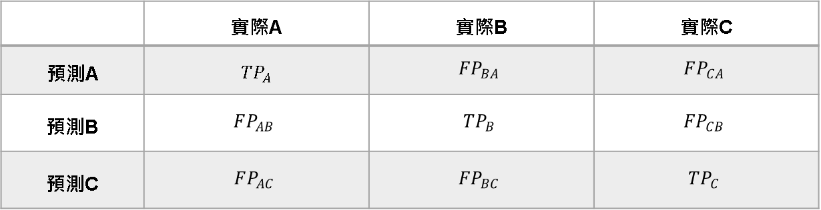
評估績效指標
本研究使用混淆矩陣（Confusion Matrix）來評估模型的分類效果。混淆矩陣是一種常見的工具，主要用來分析分類模型在不同類別上的預測準確性。本研究為多類分類問題，混淆矩陣的形式如下表所示：
 | 實際A | 實際B | 實際C
預測A | ​$TP_{A}$ | $$FP_{BA}$$ | $$FP_{CA}$$
預測B | $$FP_{AB}$$ | $$TP_{B}$$ | $$FP_{CB}$$
預測C | $$FP_{AC}$$ | $$FP_{BC}$$ | $$TP_{C}$$
在多類分類中，評估指標通常透過宏平均（Macro）、微平均（Micro）或加權平均（Weighted）來計算整體績效，本研究使用加權平均來計算。
Notes:
本研究使用混淆矩陣（Confusion Matrix）來評估模型的分類效果。本研究為多類分類問題，使用加權平均來計算準確率、精確率、召回率與F1-Score。

Slide 28
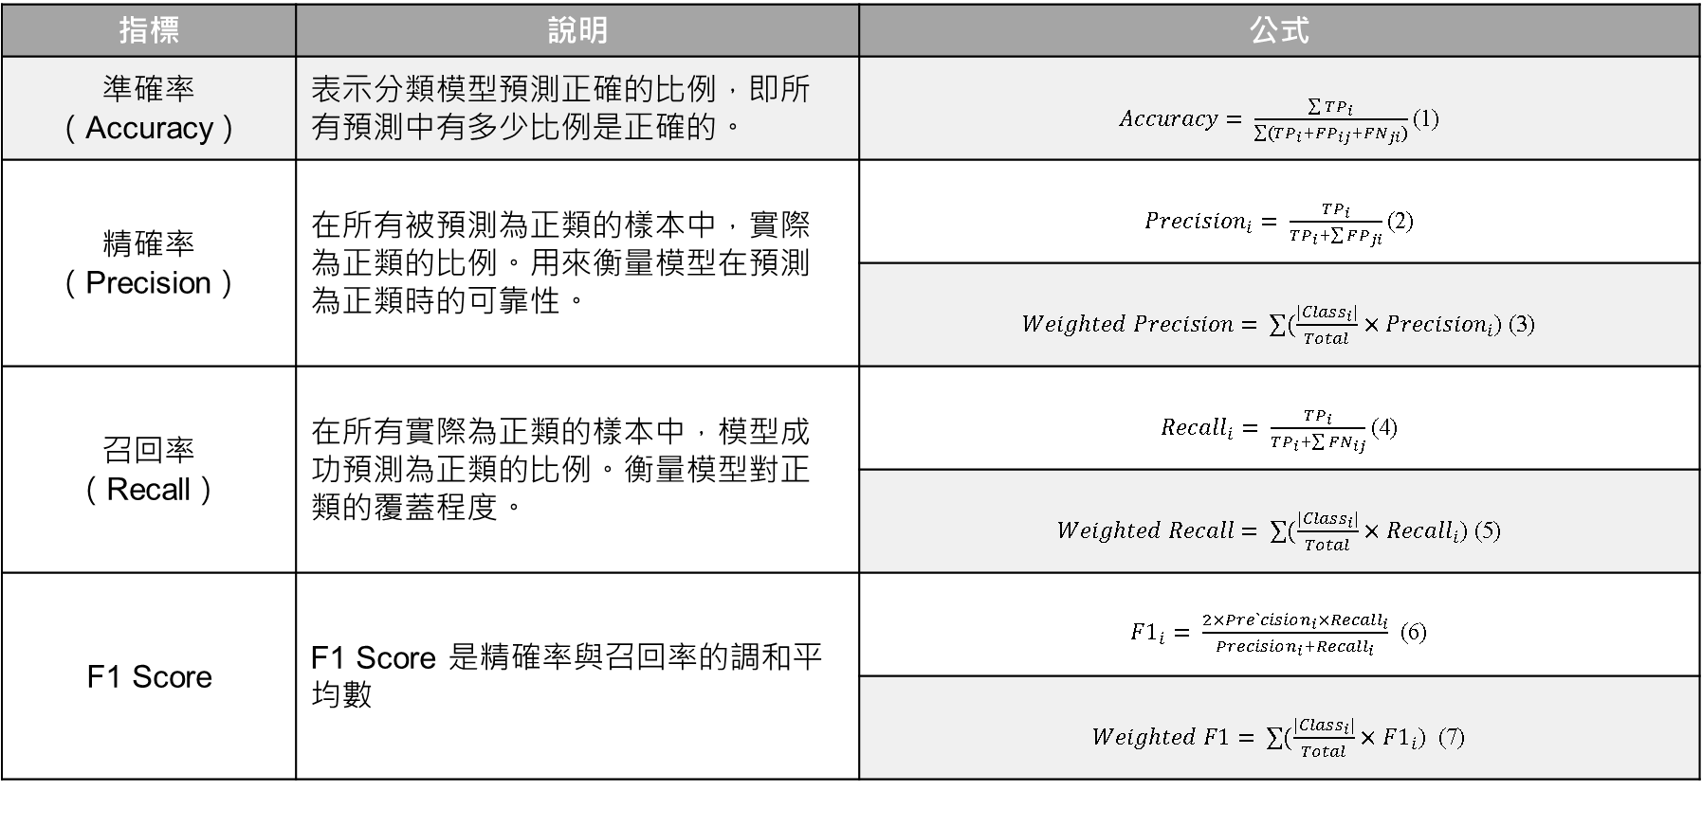
評估績效指標
指標 | 說明 | 公式
準確率 （Accuracy） | 表示分類模型預測正確的比例，即所有預測中有多少比例是正確的。 | $Accuracy= \frac{\sum{TP_{i}}}{\sum{(TP_{i}+FP_{ij}+FN_{ji})}}$(1)
精確率 （Precision） | 在所有被預測為正類的樣本中，實際為正類的比例。用來衡量模型在預測為正類時的可靠性。 | $Precision_{i}= \frac{TP_{i}}{TP_{i}+\sum{FP_{ji}}}$(2)
 |  | $Weighted Precision= \sum{(\frac{|Class_{i}|}{Total}}×Precision_{i}$) (3)
召回率 （Recall） | 在所有實際為正類的樣本中，模型成功預測為正類的比例。衡量模型對正類的覆蓋程度。 | $Recall_{i}= \frac{TP_{i}}{TP_{i}+\sum{FN_{ij}}}$(4)
 |  | $Weighted Recall= \sum{(\frac{|Class_{i}|}{Total}}×Recall_{i}$) (5)
F1 Score | F1 Score 是精確率與召回率的調和平均數 | $F1_{i}= \frac{2×Pre`cision_{i}×Recall_{i}}{Precision_{i}+Recall_{i}}$ (6)
 |  | $Weighted F1= \sum{(\frac{|Class_{i}|}{Total}}×F1_{i}$) (7)
Notes:
這是各指標的計算公式，供各位口委參考

Slide 29
實驗結果與討論 – 傳統露營（實驗一）
Model | Batch Size | Accuracy | Precision | Recall | F1-Score | 訓練時間 (分:秒)
BERT | 8 | 91.05% | 88.80% | 91.05% | 89.63% | 44:38
 | 16 | 88.64% | 90.43% | 88.64% | 89.47% | 42:21
ALBERT | 8 | 90.20% | 83.92% | 90.20% | 85.98% | 38:40
 | 16 | 90.06% | 81.10% | 90.06% | 85.35% | 37:47
RoBERTa | 8 | 89.91% | 90.23% | 89.91% | 90.04% | 44:54
 | 16 | 89.35% | 88.88% | 89.35% | 89.10% | 42:21
Multilingual BERT | 8 | 89.06% | 83.60% | 89.06% | 85.11% | 47:57
 | 16 | 87.64% | 87.83% | 87.64% | 87.60% | 44:23
DistilBERT | 8 | 90.34% | 88.79% | 90.34% | 89.48% | 23:12
 | 16 | 87.50% | 88.17% | 87.50% | 87.62% | 21:56
Notes:
接下來是實驗結果與討論
將分別對傳統露營和懶人露營的資料進行實驗一、實驗二的預測結果分析與討論。
BERT和RoBERTa在較大數據集或複雜任務中表現較好，因其結構更適合捕捉上下文。
ALBERT和DistilBERT因輕量化設計，訓練時間較短，但性能可能因參數減少而略低。
Multilingual BERT因支援多語言，性能受語言分佈影響，可能導致F1-Score較低。

Slide 30
實驗結果與討論 – 懶人露營（實驗一）
Model | Batch Size | Accuracy | Precision | Recall | F1-Score | 訓練時間 (分:秒)
BERT | 8 | 93.87% | 93.26% | 93.87% | 93.49% | 41:47
 | 16 | 93.55% | 94.07% | 93.55% | 93.56% | 39:34
ALBERT | 8 | 91.19% | 88.98% | 91.19% | 90.07% | 35:43
 | 16 | 90.72% | 82.31% | 90.72% | 86.31% | 34:28
RoBERTa | 8 | 94.34% | 93.36% | 94.34% | 93.78% | 41:46
 | 16 | 93.71% | 94.73% | 93.71% | 94.09% | 39:41
Multilingual BERT | 8 | 93.40% | 91.31% | 93.40% | 92.13% | 45:12
 | 16 | 92.61% | 92.89% | 92.61% | 92.69% | 41:21
DistilBERT | 8 | 93.08% | 93.00% | 93.08% | 93.04% | 21:26
 | 16 | 92.77% | 92.29% | 92.77% | 92.51% | 20:14
Notes:
懶人露營實驗一中，RoBERTa（Batch Size=8）準確率最高，為94.34%，F1-Score為93.78%。
RoBERTa的優化預訓練策略提升效能，ALBERT因參數共享效率高但性能稍低，DistilBERT則在訓練時間與效能間取得平衡。

Slide 31
實驗結果與討論—資料增生傳統露營之實驗二
GPT-4o mini
TAIDE
Model | Batch Size | Accuracy | Precision | Recall | F1-Score | 訓練時間 (時:分:秒)
BERT | 8 | 91.19% | 90.18% | 91.19% | 90.63% | 1:57:50
 | 16 | 90.91% | 89.11% | 90.91% | 89.55% | 1:53:24
ALBERT | 8 | 90.34% | 85.32% | 90.34% | 87.65% | 1:43:34
 | 16 | 91.48% | 89.64% | 91.48% | 90.19% | 1:40:13
RoBERTa | 8 | 92.33% | 91.10% | 92.33% | 91.42% | 1:57:20
 | 16 | 91.48% | 90.17% | 91.48% | 90.71% | 1:50:50
Multilingual BERT | 8 | 90.91% | 89.70% | 90.91% | 90.21% | 2:04:58
 | 16 | 90.34% | 88.74% | 90.34% | 89.34% | 1:55:09
DistilBERT | 8 | 90.34% | 89.60% | 90.34% | 89.76% | 1:00:52
 | 16 | 90.48% | 88.65% | 90.48% | 89.17% | 57:32
Model | Batch Size | Accuracy | Precision | Recall | F1-Score | 訓練時間 (時:分:秒)
BERT | 8 | 92.61% | 92.35% | 92.61% | 92.47% | 1:57:13
 | 16 | 91.62% | 92.07% | 91.62% | 91.81% | 1:50:52
ALBERT | 8 | 92.90% | 92.18% | 92.90% | 92.02% | 1:43:35
 | 16 | 90.06% | 90.09% | 90.06% | 90.02% | 1:41:06
RoBERTa | 8 | 93.18% | 92.84% | 93.18% | 92.85% | 1:57:09
 | 16 | 91.34% | 92.01% | 91.34% | 91.62% | 1:50:47
Multilingual BERT | 8 | 91.19% | 90.73% | 91.19% | 90.83% | 2:04:52
 | 16 | 90.48% | 90.63% | 90.48% | 90.55% | 1:55:09
DistilBERT | 8 | 90.91% | 90.83% | 90.91% | 90.86% | 1:00:52
 | 16 | 88.21% | 89.21% | 88.21% | 88.63% | 57:25
Breeze
Taiwan LLM
Model | Batch Size | Accuracy | Precision | Recall | F1-Score | 訓練時間 (時:分:秒)
BERT | 8 | 90.48% | 90.65% | 90.48% | 90.33% | 1:57:01
 | 16 | 89.49% | 90.87% | 89.49% | 90.10% | 1:51:11
ALBERT | 8 | 90.62% | 90.45% | 90.62% | 90.43% | 1:42:54
 | 16 | 90.77% | 90.61% | 90.77% | 90.61% | 1:39:55
RoBERTa | 8 | 91.90% | 92.13% | 91.90% | 91.98% | 1:57:01
 | 16 | 92.19% | 91.64% | 92.19% | 91.82% | 1:51:04
Multilingual BERT | 8 | 91.48% | 90.96% | 91.48% | 91.15% | 2:04:44
 | 16 | 90.91% | 90.16% | 90.91% | 90.43% | 1:55:37
DistilBERT | 8 | 90.62% | 90.53% | 90.62% | 90.56% | 1:00:46
 | 16 | 91.19% | 90.40% | 91.19% | 90.61% | 57:36
Model | Batch Size | Accuracy | Precision | Recall | F1-Score | 訓練時間 (時:分:秒)
BERT | 8 | 91.48% | 92.46% | 91.48% | 91.86% | 1:59:11
 | 16 | 92.90% | 94.59% | 92.90% | 93.50% | 1:51:56
ALBERT | 8 | 90.77% | 91.02% | 90.77% | 90.89% | 1:44:15
 | 16 | 89.49% | 91.66% | 89.49% | 90.37% | 1:39:42
RoBERTa | 8 | 93.32% | 94.26% | 93.32% | 93.68% | 1:57:02
 | 16 | 93.75% | 94.13% | 93.75% | 93.86% | 1:50:50
Multilingual BERT | 8 | 92.05% | 93.31% | 92.05% | 92.56% | 2:04:44
 | 16 | 93.18% | 93.62% | 93.18% | 93.36% | 1:55:23
DistilBERT | 8 | 90.34% | 90.38% | 90.34% | 90.36% | 1:00:45
 | 16 | 93.47% | 93.45% | 93.47% | 93.42% | 59:23
Notes:
資料增生傳統露營實驗二中，使用Taiwan LLM增生的資料集效果最佳，RoBERTa（Batch Size=16）準確率達93.75%。

Slide 32
實驗結果與討論—資料增生懶人露營之實驗二
GPT-4o mini
TAIDE
Model | Batch Size | Accuracy | Precision | Recall | F1-Score | 訓練時間 (時:分:秒)
BERT | 8 | 94.34% | 94.11% | 94.34% | 94.22% | 1:49:07
 | 16 | 95.28% | 94.88% | 95.28% | 94.85% | 1:42:22
ALBERT | 8 | 94.65% | 94.95% | 94.65% | 93.94% | 1:35:21
 | 16 | 94.34% | 93.76% | 94.34% | 93.99% | 1:32:31
RoBERTa | 8 | 95.13% | 94.56% | 95.13% | 94.75% | 1:48:22
 | 16 | 94.81% | 94.76% | 94.81% | 94.58% | 1:42:03
Multilingual BERT | 8 | 94.65% | 94.50% | 94.65% | 94.52% | 1:55:19
 | 16 | 94.81% | 94.99% | 94.81% | 94.90% | 1:48:35
DistilBERT | 8 | 94.97% | 94.18% | 94.97% | 94.41% | 56:54
 | 16 | 94.81% | 94.48% | 94.81% | 94.17% | 52:51
Model | Batch Size | Accuracy | Precision | Recall | F1-Score | 訓練時間 (時:分:秒)
BERT | 8 | 95.75% | 95.82% | 95.75% | 95.79% | 1:48:00
 | 16 | 96.23% | 96.36% | 96.23% | 96.28% | 1:41:55
ALBERT | 8 | 95.13% | 95.44% | 95.13% | 95.24% | 1:34:20
 | 16 | 95.91% | 95.89% | 95.91% | 95.77% | 1:31:40
RoBERTa | 8 | 96.23% | 96.25% | 96.23% | 96.24% | 1:48:15
 | 16 | 95.60% | 95.78% | 95.60% | 95.52% | 1:42:09
Multilingual BERT | 8 | 95.13% | 95.25% | 95.13% | 95.14% | 1:56:06
 | 16 | 95.60% | 95.51% | 95.60% | 95.53% | 1:48:51
DistilBERT | 8 | 95.28% | 95.82% | 95.28% | 95.40% | 56:42
 | 16 | 94.50% | 94.78% | 94.50% | 94.60% | 53.33
Breeze
Taiwan LLM
Model | Batch Size | Accuracy | Precision | Recall | F1-Score | 訓練時間 (時:分:秒)
BERT | 8 | 95.75% | 95.48% | 95.75% | 95.54% | 1:47:51
 | 16 | 95.44% | 95.32% | 95.44% | 95.36% | 1:42:38
ALBERT | 8 | 94.65% | 94.01% | 94.65% | 94.11% | 1:35:29
 | 16 | 94.81% | 94.47% | 94.81% | 94.38% | 1:32:44
RoBERTa | 8 | 95.91% | 95.94% | 95.91% | 95.87% | 1:47:32
 | 16 | 95.44% | 95.83% | 95.44% | 95.60% | 1:41:46
Multilingual BERT | 8 | 95.28% | 95.31% | 95.28% | 95.29% | 1:54:44
 | 16 | 95.44% | 95.26% | 95.44% | 95.25% | 1:45:43
DistilBERT | 8 | 95.13% | 94.90% | 95.13% | 95.00% | 56:27
 | 16 | 96.07% | 95.79% | 96.07% | 95.77% | 53:32
Model | Batch Size | Accuracy | Precision | Recall | F1-Score | 訓練時間 (時:分:秒)
BERT | 8 | 97.17% | 97.28% | 97.17% | 97.21% | 1:47:48
 | 16 | 96.54% | 97.12% | 96.54% | 96.73% | 1:41:56
ALBERT | 8 | 96.54% | 96.86% | 96.54% | 96.66% | 1:34:41
 | 16 | 95.28% | 96.32% | 95.28% | 95.59% | 1:31:53
RoBERTa | 8 | 95.91% | 96.10% | 95.91% | 95.98% | 1:48:12
 | 16 | 95.60% | 96.78% | 95.60% | 95.94% | 1:42:24
Multilingual BERT | 8 | 96.54% | 97.04% | 96.54% | 96.71% | 1:55:03
 | 16 | 95.44% | 96.31% | 95.44% | 95.76% | 1:46:01
DistilBERT | 8 | 95.75% | 96.51% | 95.75% | 96.03% | 55:57
 | 16 | 97.01% | 97.03% | 97.01% | 97.02% | 52:48
Notes:
懶人露營實驗二中，Taiwan LLM增生資料搭配BERT（Batch Size=8）表現最佳，準確率達97.17%。

Slide 33
實驗結果討論
Experiment | LLM | Best Model / Batch Size | Accuracy
傳統露營（實驗一） |  | BERT / 8 | 91.05%
懶人露營（實驗一） |  | RoBERTa / 8 | 94.34%
傳統露營（實驗二） | Taiwan LLM | RoBERTa / 16 | 93.75%
懶人露營（實驗二） | Taiwan LLM | BERT / 8 | 97.17%
在傳統露營（實驗一）與傳統露營（實驗二）的分析結果顯示，資料增生後的準確度多數皆有提升，少部分持平或下降；而在懶人露營（實驗一）與懶人露營（實驗二）的結果顯示，資料增生後的準確度全數皆提升，平均準確度提升 2% ~ 5%。
Notes:
總結實驗結果，傳統露營實驗一最佳為BERT（91.05%），實驗二以Taiwan LLM增生後RoBERTa最高（93.75%）。懶人露營實驗一以RoBERTa最佳（94.34%），實驗二則以Taiwan LLM增生後BERT最高（97.17%）。
資料增生提升了多數模型效能，Taiwan LLM因本地化語料優勢，生成評論更貼近真實場景，顯著改善模型表現。

Slide 34


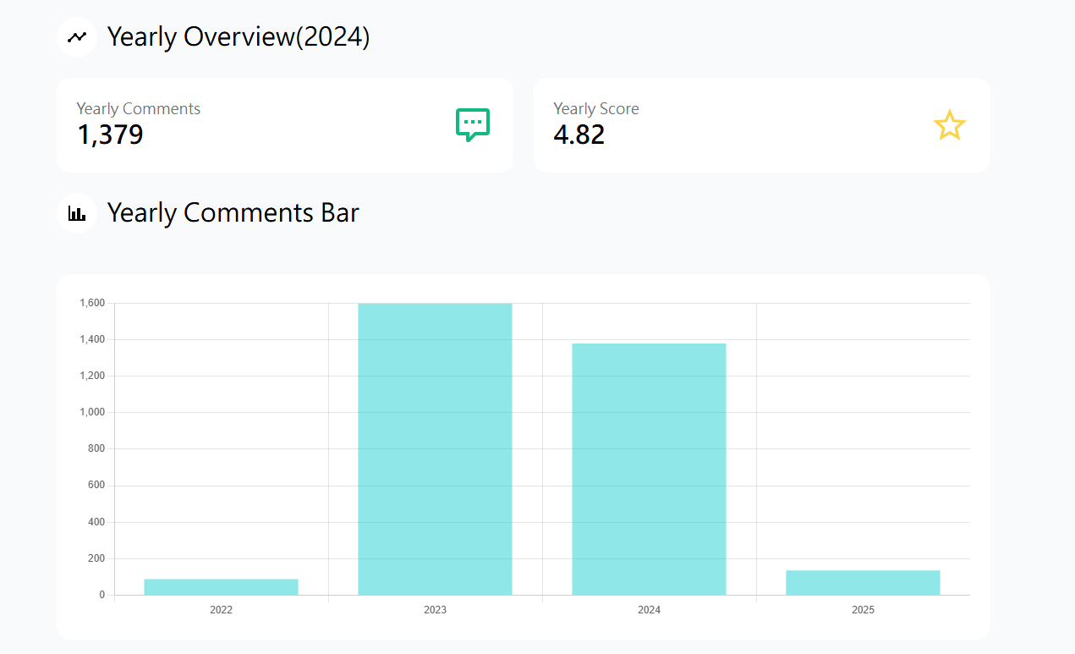
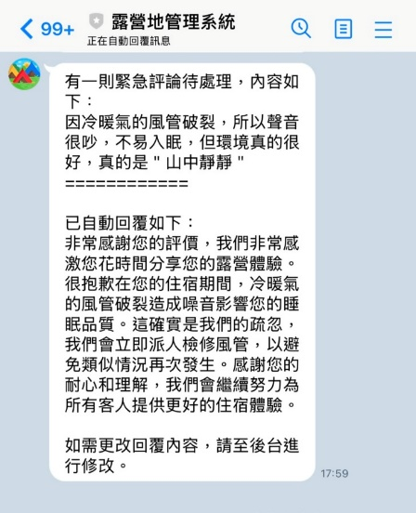

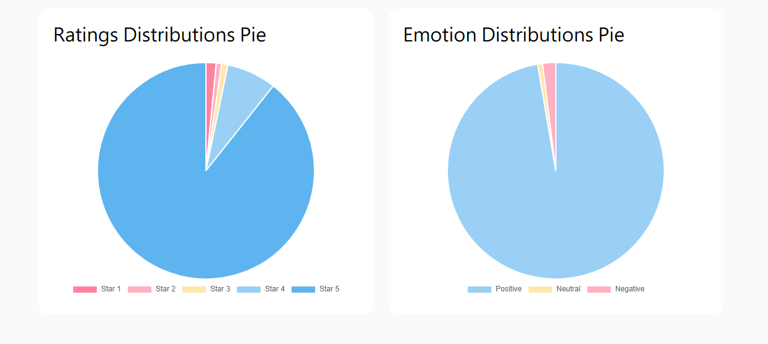
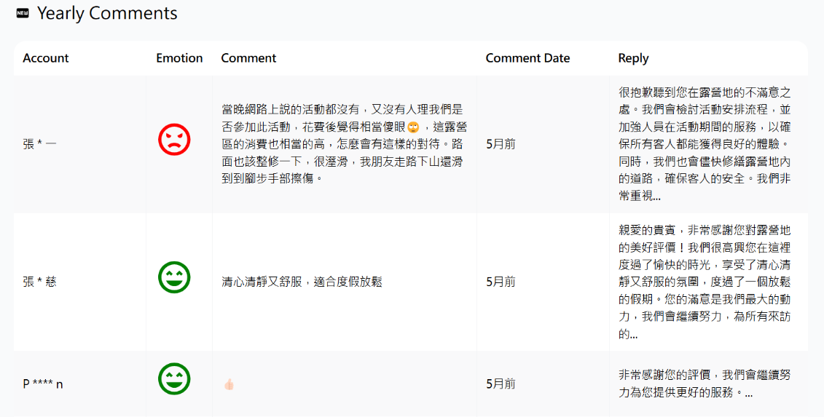
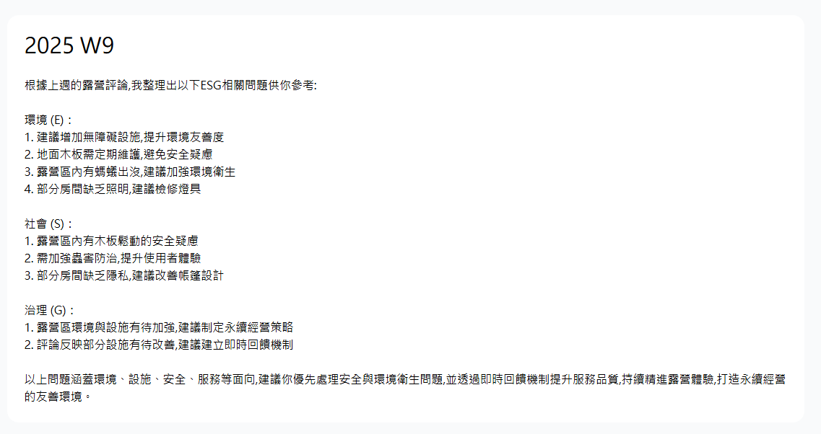
基於 ESG 的露營評論情緒分析管理系統
本研究利用 Python 開發後台排程，於每日固定時間擷取最新評論，並運用懶人露營（實驗二）中的最佳模型進行情緒分類。
Notes:
本研究利用 Python 開發後台排程，於每日固定時間擷取最新評論，並運用懶人露營（實驗二）中的最佳模型進行情緒分類。此外，使用 Vue 框架開發一個輕量化的網站，以視覺化呈現分類後的數據，包括不同時間維度（年 / 月 / 週）的評論數長條圖以及星等與情緒圓餅圖、文字雲分析顧客關注的重點，以及詳細的評論內容，協助露營業者有效收集並分析露營者回饋。在評論收集後，系統將透過大型語言模型（LLM）為每則評論生成回覆，尤其針對負面評論，透過 Line Notify 發送即時通知，使業者能夠優先處理，提升露營者的滿意度。此外，每週一，系統會基於過去一週的評論摘要，利用 LLM 提供 ESG 相關的改善建議，協助業者優化營地設施與活動，進一步提升經營品質。

Slide 35
五、結論與未來展望
研究貢獻
未來展望

Slide 36
研究貢獻
在本論文中，提出利用四種大型語言模型（GPT-4o mini、TAIDE、Breeze、Taiwan LLM）進行資料增生，生成負向與中立評論，並結合五種深度學習模型（BERT、 ALBERT、RoBERTa、Multilingual BERT、DistilBERT）來訓練露營評論情緒分類模型， 以提升模型的準確性。並且選擇懶人露營實驗二的最佳組合，建置一個基於 ESG（環境、社會、治理）原則的露營評論情緒分析管理系統。
解決資料不平衡問題：相較於其他研究僅使用單一 LLM 或未針對不平衡問題進行系統性處理，本研究比較了多種 LLM 的增生效果，並證實 Taiwan LLM 因其本地化語料優勢生成更貼近真實場景的評論。
本地化語料適配性：多數 LLM 僅針對英文為主，本研究特別採用多個繁體中文 LLM，而 Taiwan LLM 其訓練數據來自 PTT、Dcard 和 Facebook 等台灣本地社群平台，生成的評論更符合台灣露營評論的語言風格和文化背景。這解決了現有研究中 LLM 生成資料缺乏地域適配性的問題，提升了模型在台灣露營市場的適用性。
Notes:
此系統旨在協助露營業者透過評論分析不同面向的資料、負面評論的即時通知與基於 ESG 改善建議生成。在與環境和諧共存的前提下，改善露營地的環境設施或活動設計，從而幫助業者在提升經營效益的同時，實踐永續發展理念，達成環境友善與顧客滿意度的雙贏目標，也展示了 LLM 在跨領域應用中的實用價值。
在實驗過程中，發現使用大型語言模型增生後的平衡資料集來訓練模型能有效提升準確度，其中傳統露營與懶人露營的資料增生效果以 Taiwan LLM 表現最佳，對模型效能的提升也最為顯著。其原因可能在於 Taiwan LLM 的訓練資料主要來源於 PTT、 Dcard、Facebook 等社群平台的公開討論，這些資料與口語化評論高度契合，因而能生成更貼近真實情境的增生資料，充分地利用了台灣在地語料的優勢。
在模型評估方面，傳統露營的最佳效能來自RoBERTa搭配Batch Size = 16的組合，準確度為93.75%， 而懶人露營則以 BERT 搭配 Batch Size = 8 的組合展現最高準確度，為 97.17%。

Slide 37
未來展望
本研究旨在利用大型語言模型（LLM）生成露營相關評論，以平衡資料集並訓練最佳分類模型，進而應用於系統，協助提升露營地的設施與活動品質。儘管實驗已取得初步成果，仍有進一步優化的空間。
以下針對未來改進方向提出建議：
擴展評論資料集的多樣性
採用參數量更大的大型語言模型
使用其他深度學習模型進行預測
優化資料獲取途徑與系統功能
Notes:
擴展評論資料集的多樣性
本研究採用露營相關評論作為資料集，未來可納入其他類型的評論資料，例如戶外活動、旅遊體驗或住宿評價，以提升模型的泛化能力與適應性。
採用參數量更大的大型語言模型
大型語言模型的參數規模對生成資料品質有顯著影響。未來可選用參數量更大的繁體中文大型語言模型，以提升生成資料的品質與多樣性。
使用其他深度學習模型進行預測
本研究使用的五個模型（BERT、ALBERT、RoBERTa、Multilingual BERT、 DistilBERT）均基於 BERT 架構。未來可引入其他類型的深度學習模型進行比較，深入分析各模型的性能差異與優劣。
優化資料獲取途徑與系統功能
本研究目前透過爬蟲技術從 Google 評論獲取資料，未來可考慮整合 Google API，以更穩定、高效的方式獲取評論資料，提升資料品質與獲取效率。在系統功能方面，可新增分析維度，例如露營者的性別比例、年齡分布等，提供更多元化的數據分析，協助業者更精準地了解目標客群並優化營區規劃。

Slide 38
Thank you for listening
吳金山 特聘教授
姜琇森 教授
鄭菲菲 教授
蕭國倫 教授
陳牧言 特聘教授
(依照姓氏筆畫排序)

Slide 39
Q&A
傳統露營跟懶人露營分開訓練
研究架構圖美化

Slide 40


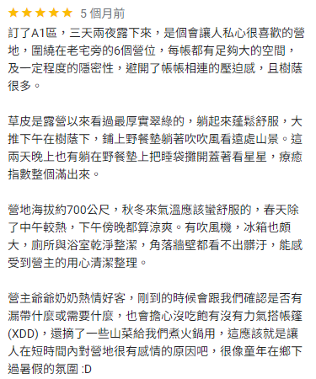


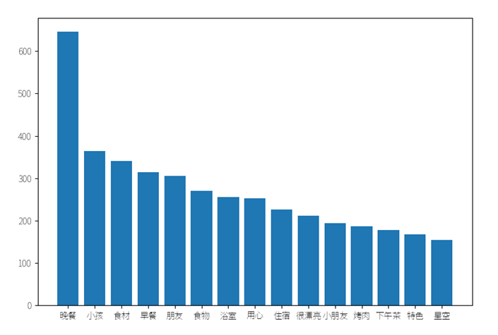
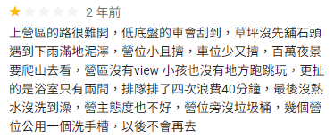
傳統露營關注重點
凡事自己來，在意營主親切度、浴室數量及整潔度、營位大小等

Slide 41



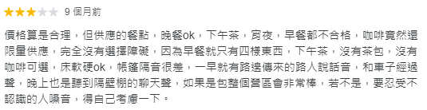

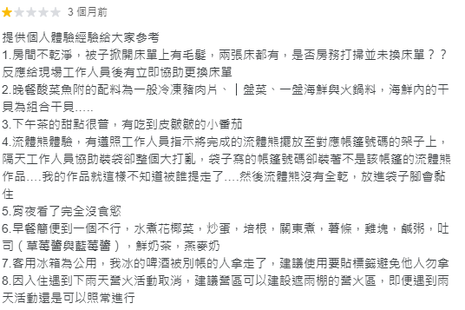
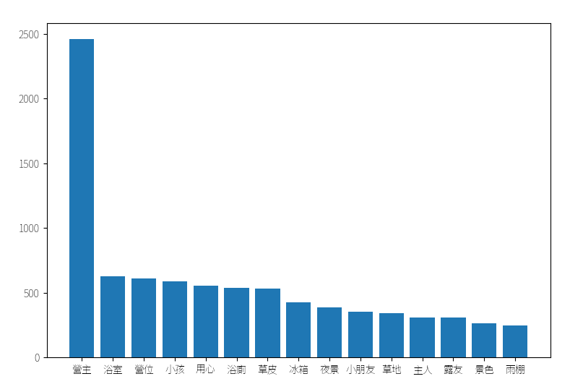
懶人露營關注重點
想像是住在露天的飯店，關注店家提供的食物、活動，還有同行友人的心情

Slide 42
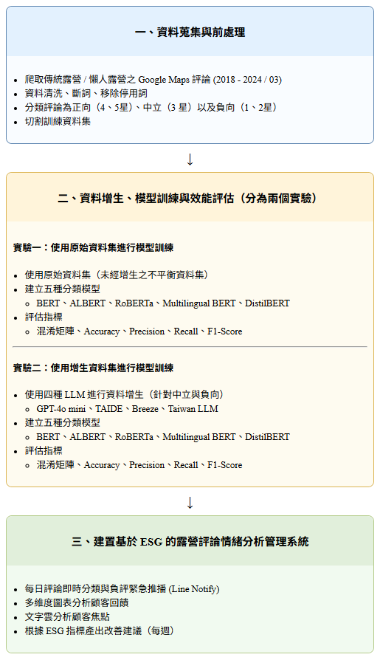
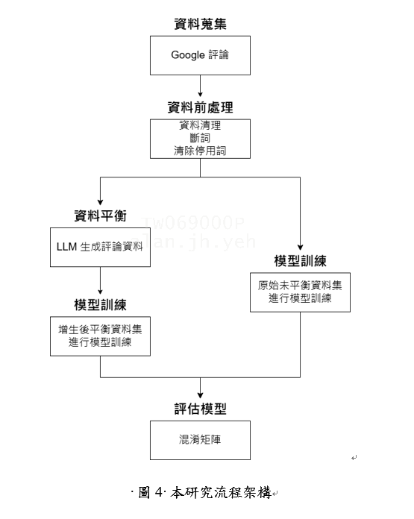
研究架構圖美化
圖4 研究架構圖(P.20)

Slide 43
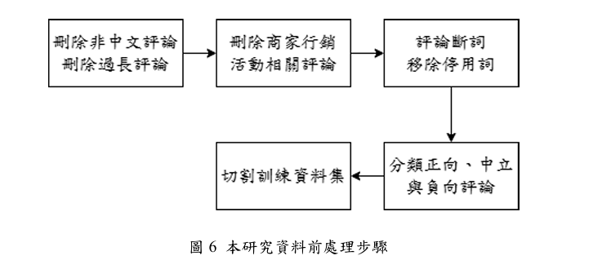
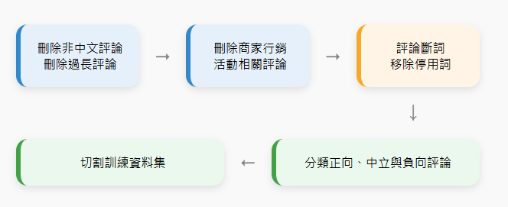
研究架構圖美化
圖6 資料前處理步驟 (P.21)

Slide 44
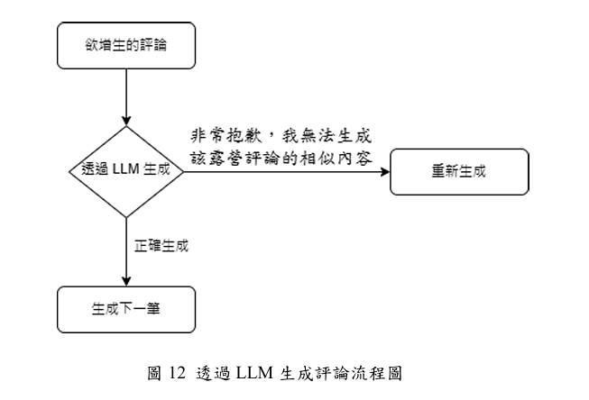
研究架構圖美化
圖12 透過LLM生成評論流程圖(P.27)

